Slide 1
人教版小学数学五年级上册
第六单元 多边形的面积
6.5 不规则图形的面积
MENTAL HEALTH COUNSELING PPT
讲解人：PPT818 时间：20XX

Slide 2
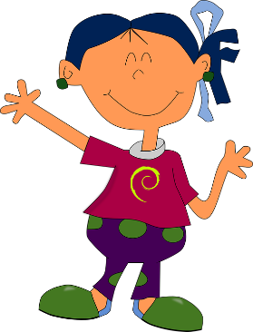
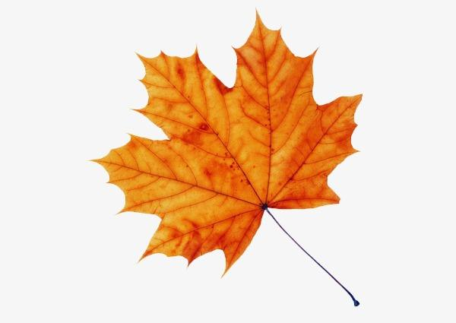
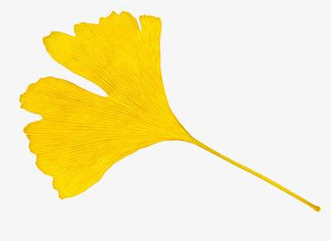
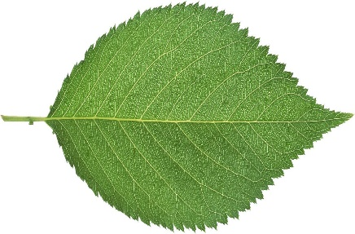
课前导入
我们已经会计算组合图形的面积了，那么生活中遇到不规则图形我们如何来估算它的面积呢？

Slide 3
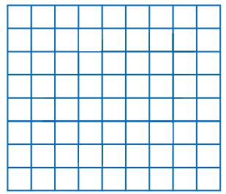
新知探究
图中每个小方格的面积是 1 cm² ，请你估计这片叶子的面积。
[教材P100 例5]

Slide 4
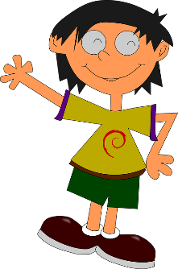
新知探究
阅读与理解
这片叶子的形状不规则，怎么计算面积呢？
知道小方格的面积，求叶子的面积。

Slide 5
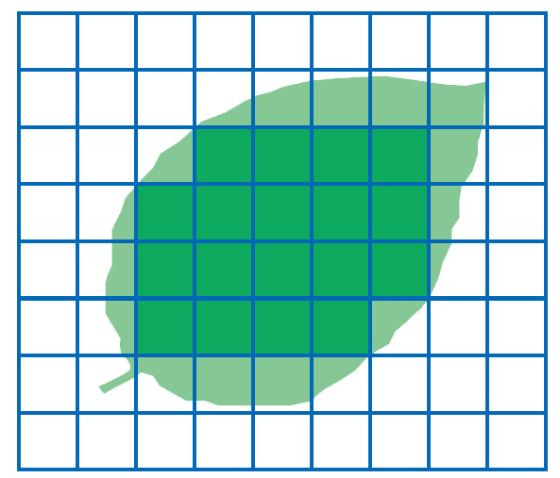
新知探究
分析与解答
这片叶子的面积在18cm²~36cm²之间。
方格纸上满格的一共有18格，不是满格的也有18格。

Slide 6
新知探究
分析与解答
如果把不满一格的都按半格计算，这片叶子的面积大约是 27 cm²。

Slide 7
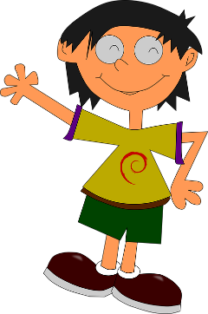
新知探究
分析与解答
谁还有不同的方法？
将叶子的图形近似转化成平行四边形
S = ah
= 5×6
= 30（cm² ）
因此，叶子的面积大约是 30 cm²。

Slide 8
新知探究
分析与解答
谁还有不同的方法？
将叶子的图形近似转化成长方形形
S = ab
= 5×6
= 30（cm² ）
因此，叶子的面积大约是 30 cm²。

Slide 9
新知探究
回顾与反思
通过刚才的学习，今后我们再遇到不规则的图形，我们可以怎样估计它的面积呢？
先通过数方格确定图形面积的范围，再估算图形的面积。
不规则的图形可以转化为学过的图形进行估算。

Slide 10
课堂练习
8.图中每个小方格的面积为 1 cm²，计算阴影部分的面积。
[教材P102 练习二十二 第8题]
三角形 + 梯形
5×4÷2 +（5+2）×4÷2
= 24（cm²）

Slide 11
课堂练习
8.图中每个小方格的面积为 1 cm²，计算阴影部分的面积。
[教材P102 练习二十二 第8题]
近似转化成长方形
8×4 = 32（cm²）
阴影部分面积大约是 32 cm²。

Slide 12
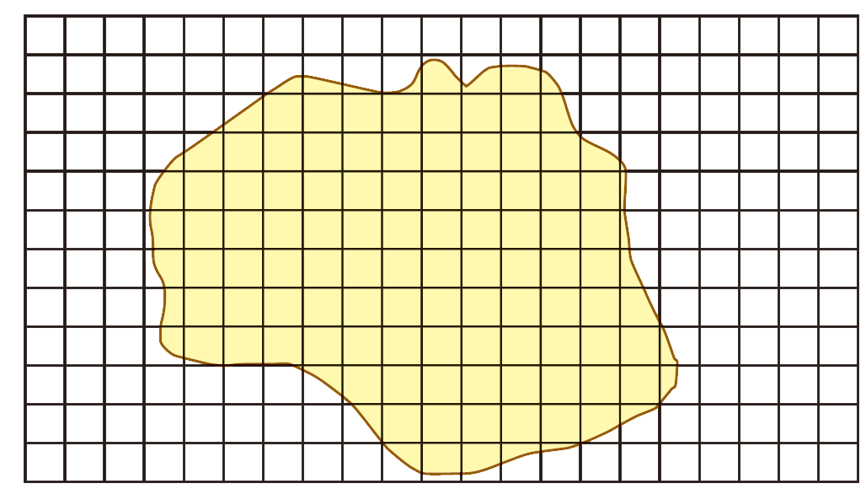
课堂练习
9.图中每个小方格的面积为 1 m²，请你估计这个池塘的面积。
[教材P102 练习二十二 第8题]
S =ab
=12×9
=108（m² ）
答：这个池塘的面积大约是 108 m²。

Slide 13
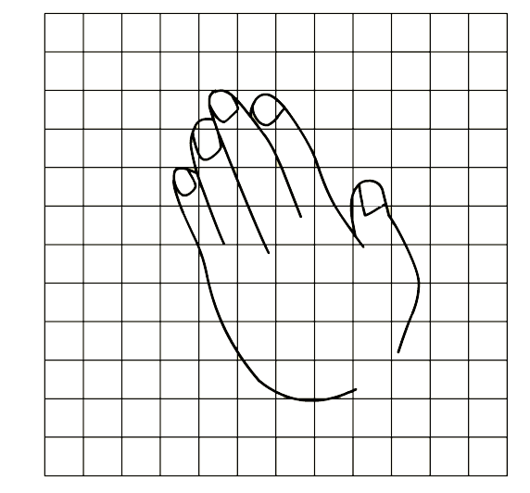
课堂练习
10.请你采集几片树叶，利用方格纸估计叶子的面积。
[教材P102 练习二十二 第10题]
你能像这样估一估手掌的面积吗？

Slide 14
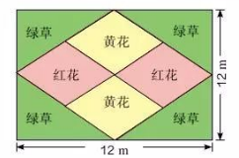
课堂练习
学校校园里有一块长方形的地，想种上红花、黄花和绿草。一种设计方案如下图。你能分别算出红花、黄花、绿草的种植面积吗？
[教材P102 练习二十二 第11题]
绿草：
（18÷2）×（12÷2）÷2×4=108（m²）
黄花和红花面积相等：
（18×12-108）÷2=54（m²）
答：红花、黄花、绿草的种植面积分别是 54 m² 、54 m² 、108 m²。
18m

Slide 15
课堂练习
称出面积
理查德伯爵准备在伦敦郊区买一个庄园，庄园依山临水，是个挺好的地方，但是这个庄园的形状太不规则，无法用数学公式计算求解。怎样知道这块地形不规则庄园的面积呢？这个问题可难坏了理查德伯爵。
这时，物理学家夏克恰好到庄园附近的别墅休假。伯爵向夏克教授请教。教授向伯爵要了一张庄园的地图，没费多大功夫就算出来了庄园的面积。其实，夏克教授用的是“称”面积的办法。
夏克教授把地图图形剪下，贴在一个薄平木板上，再在木板上画一个边长为1厘米的小正方形，分别用钢丝锯把它们锯下来，放在天平上称。地图的面积是小正方形面积的多少倍，庄园的面积就是多少。如果称得地图图形木板质量为300克，1平方厘米木板质量为2克，那么，庄园地图图形的面积就是：300÷2=150，单位为平方厘米。然后，再按照地图所示的比例把它扩大，就能得到庄园真正的面积数字了。
类似地，用称面积的方法也可以从地图上测量一个县、一个地区的面积。

Slide 16
课堂练习
通过本节课的学习，你有什么收获？

Slide 17
人教版小学数学五年级上册
第六单元 多边形的面积
感谢你的聆听
MENTAL HEALTH COUNSELING PPT
讲解人：PPT818 时间：20XX

